Slide 1

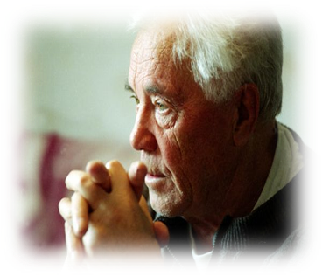
В.П.Астафьев
«Фотография, на которой меня нет»
МБОУ «Средняя школа № 10» г.Дзержинск
Баландина Е.В.

Slide 2
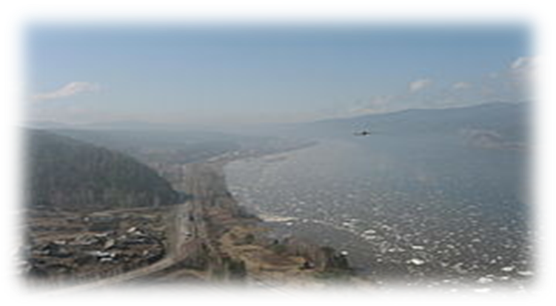
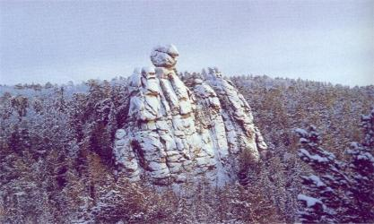
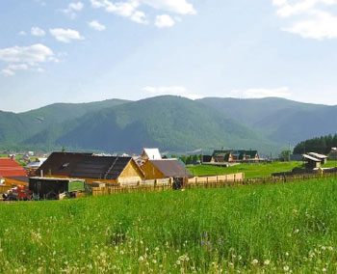
Овсянка –родное село писателя
Виктор Астафьев родился 1 мая 1924 года в селе Овсянка (Красноярский край) в семье Лидии Ильиничны Потылициной
и Петра Павловича Астафьева

Slide 3
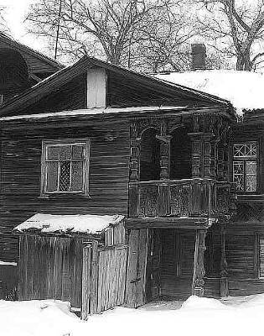
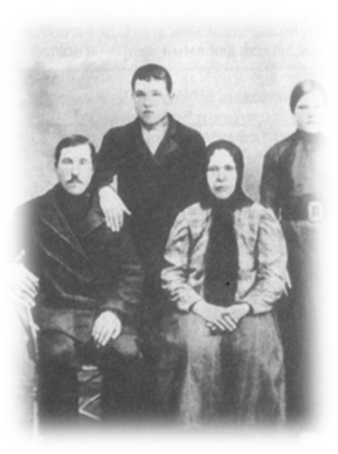
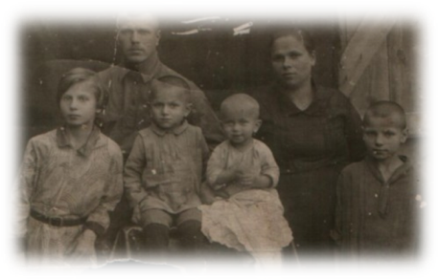
Дом В.П.Астафьева
Бабушка Екатерина Петровна Потылицына со своими детьми: Иваном, Дмитрием, Марией
Семья Астафьевых.
Виктор был третьим ребёнком в семье, однако две его старшие сестры умерли в младенчестве

Slide 4



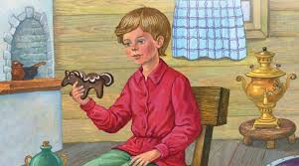
После смерти матери Виктор жил у её родителей — Екатерины Петровны и Ильи Евграфовича Потылициных. О детстве, проведённом с бабушкой Катериной Петровной, Виктор Астафьев рассказал в первой части автобиографии «Последний поклон».

Slide 5
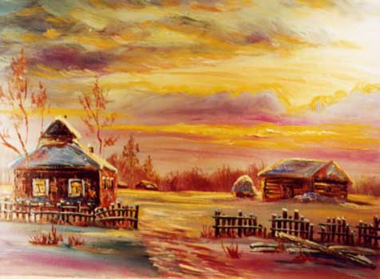
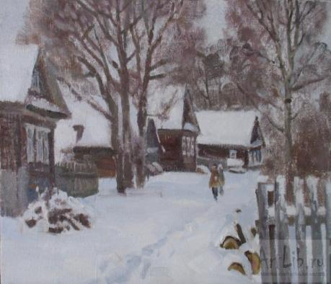
«Фотография, на которой меня нет»
Из текста мы узнаем, что действие происходит глухой зимой примерно 1932-1936 года в Сибири, в деревне Овсянка

Slide 6
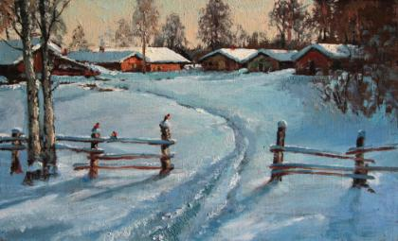
«Фотография, на которой меня нет»
«Всем хотелось угодить фотографу, чтобы он оценил заботу о нем и снимал бы ребят как полагается, хорошо снимал»
Почему в деревне все жители были так озабочены вопросом - где поселить фотографа на ночь?
От чьего лица ведется повествование?
Автор, рассказчик и герой полностью сливаются.
Какой оказалась «расплата за отчаянный разгул»?
Почему Санька не пошел фотографироваться вместе со всеми? Как вы оцениваете его поступок?

Slide 7
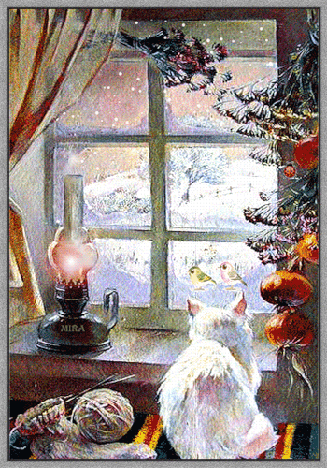
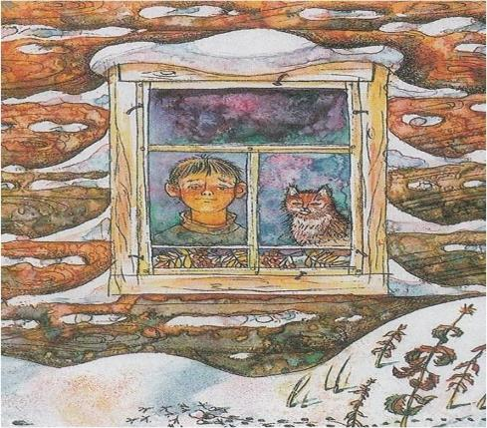
Как определяет герой рассказа характер хозяйки по окнам их дома?
«Деревенское окно, заделанное на зиму, -своего рода произведение искусства…»

Slide 8
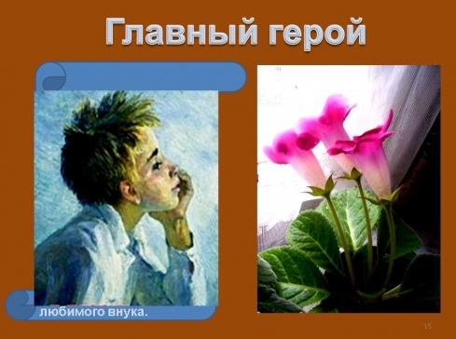
Как проявляется в герое рассказа любовь к природе?
“Я всегда караулил то мгновение, тот миг совершающегося таинства – расцветания, и ни разу скараулить не смог…”

Slide 9
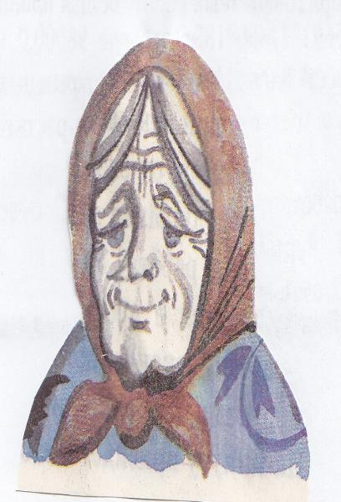
Бабушка Катерина Петровна
Как бабушка относится к внуку? Какие народные средства применяет бабушка для лечения?
С какой целью автор в точности воспроизводит речь бабушки, не заменяя ее правильной литературной речью? Приведите примеры.
«Виноватый перед бабушкой, я пытаюсь воскресить ее в памяти, .. поведать о бабушке людям… Да нет у меня таких слов, которые могли бы передать всю мою любовь к бабушке, оправдали бы меня перед нею. Я знаю, бабушка простила бы меня… Но нет ее, и никогда не будет. И некому прощать…»

Slide 10
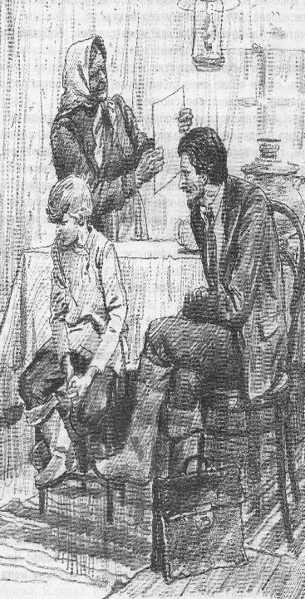
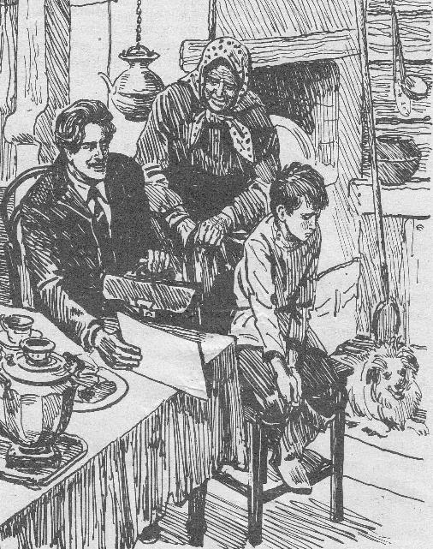
Каким предстает в описании учитель? Почему рассказчик не забыл ли лица, ни человека «до сих пор»?Почему в рассказе так много внимания уделяется учителю?
Что сделал учитель для жителей деревни?
Как относились к учителям в деревне?
Учитель
Какие чувства испытывает герой рассказа, рассматривая принесенную учителем фотографию, на которой его не было?
Каким предстает перед читателем лирический герой Астафьева?

Slide 11
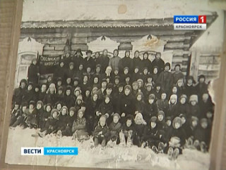
«Фотография, на которой меня нет»
“Школьная фотография жива до сих пор… В гуще ребят, в самой середке – учитель и учительница. Он в шапке и в пальто, она в полушалке…”

Slide 12
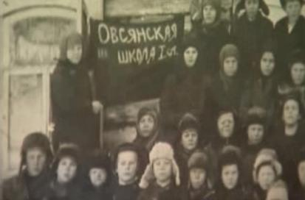
«Фотография, на которой меня нет»
“…бедновато одеты ребятишки. Зато как твердо держат они материю, прибитую к двум палкам. На материи написано каракулисто: «Овсянская нач.школа 1-й ступени»…”

Slide 13
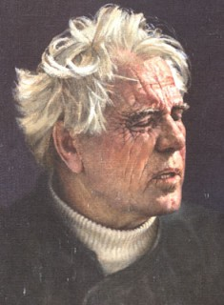
Какими стали эти детишки, выросшие в бедную, голодную довоенную пору?
Автор называет их гордо – сибиряками. И он, писатель, среди них, хотя его нет на фотографии.
Как вы думаете, какие черты характера включил бы писатель в понятие “сибиряки”?
Кто стал его нравственным ориентиром?
Как вы поняли смысл финальной части рассказа Астафьева?
«Смотрю, иногда улыбнусь, вспоминая, а смеяться и тем паче насмехаться над деревенскими фотографиями не могу, как бы они порой нелепы ни были. Пусть напыщенный солдат или унтер снят у кокетливой тумбочки, в ремнях, в начищенных сапогах – всего больше и красуется их на стенах русских изб, потому как в солдатах только и можно было раньше «сняться» на карточку; пусть мои тетки и дядьки красуются в фанерном автомобиле, ... пусть казак ... изображает казака с кинжалом, пусть ... люди таращатся с фотографий».

Slide 14
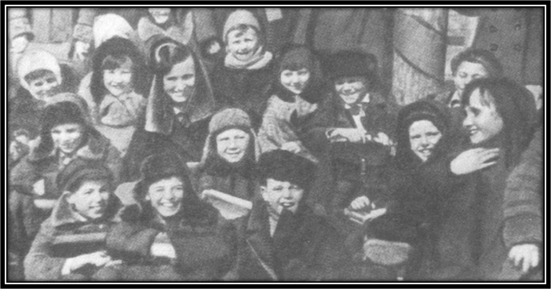
12 Игарская школа. В центре с книгой В.Астафьев
«Деревенская фотография – своеобычная летопись нашего народа, настенная его история».

Slide 15
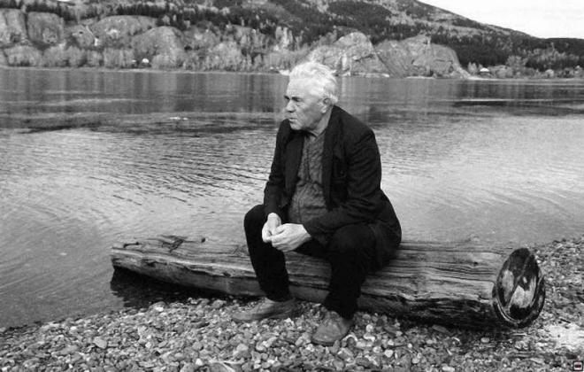
Домашнее задание
По выбору:
1.Составить словарь диалектных слов (северных говоров) из рассказа.
2.Записать интервью на тему: “Есть ли у вас нравственные ориентиры?”
“Каким ты хотел бы видеть настоящего учителя?”
3.Нарисовать “бабушкино окно.”
4.Прочитать понравившиеся рассказы повести “Последний поклон”.

